Slide 1
Dataponics
Hongik University
Software Engineering Lab

Slide 2
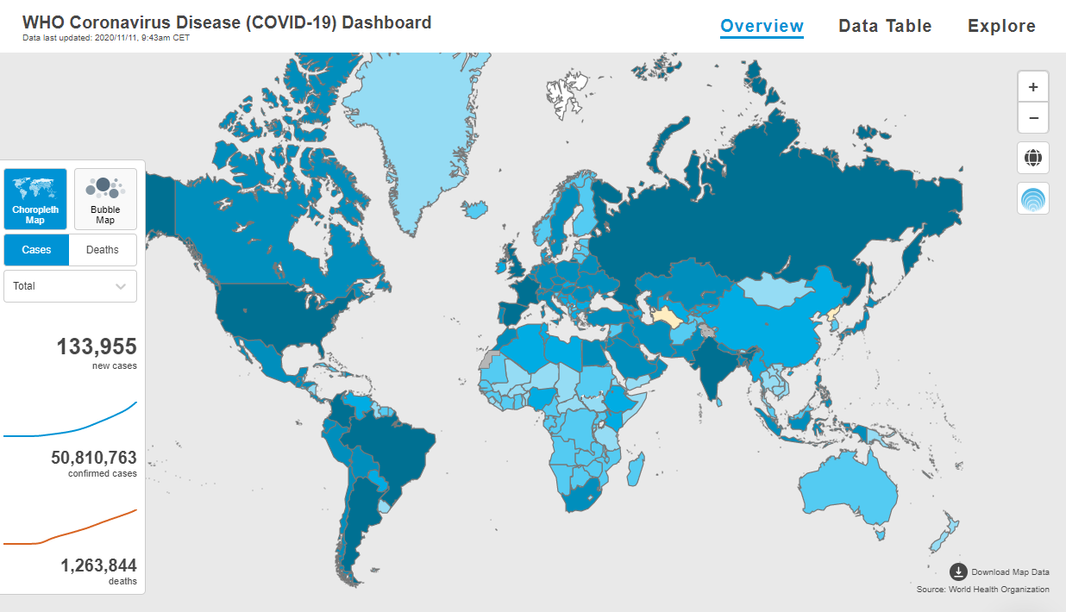
COVID-19 : Pandemic crisis
Ongoing Crisis
Virus Outbreak
International Cooperation
Consumer Trend
Depression
출처:http://m.weekly.chosun.com/client/news/viw.asp?ctcd=C02&nNewsNumb=002600100009
Notes:
현재 코로나 사태로 인해 공기중의 전염으로 인류의 사회적인 격리사태가 발생하고 있다. 사회적으로나 경제적으로나 타격이 크고 일상이 마비되는 등 다양한 문제들이 발생하고있다.
백신이 최근에 나왔지만 백신의 생산과 배포 문제도 있기에 최악의 경우 코로나가 변종될 가능성도 있다.
What a tragic..!!!
Even though Things are getting better. Entire earth is having a hard time through COVID19.
각분야의 전문가들은 5가지 커다란 변화가 우리의 삶과 마주한다고 말한다.
그 다섯가지는 다음과 같습니다.
Consumer Trend
Ongoing Crisis
Virus Outbreak
International Cooperation
Depression
First, Consumer Trend
How does it change? Offline shopping → Online shopping
There are bunch of apps that we can shop through online, such as internet, cellphone apps, etc.
Second, Ongoing crisis
It is not done yet, even though there is a vaccine coming or not.
Third, Virus outbreak.
Virus has been bothering us in the history.
This mutates original virus to the new one. Crisis is not done yet.
Fourth, International Cooperation.
We as human, have a resource throughout the world. We cooperate for ourselves and others. Even countries without the boundaries.
Fifth, Depression

Slide 3
Returning village for farming
Notes:
Like Covid 19, I think it is necessary to consider preparing for the quarantine situation due to problems of new viruses or air pollution that may occur in the future.
If so, the demand for food increases and the demand for self-sufficiency increases.
In addition, the number of returning to farming is on the rise as the aging era enters.
In particular, the number of returning homes for younger generations is increasing.
In addition, as food is essential for survival, it is essential. In particular, as food and cooking broadcasts frequently appear in these days of well-being, demand for food itself is expected to increase.
However, difficulties exist for farmers and those who are trying to produce food for the first time.
A large number of novice farmers do not endure failure and run at night.
So, we considered farming methods that could be used in confined environments, such as apartments in quarantine communities, and were suitable for technological advances.

Slide 4
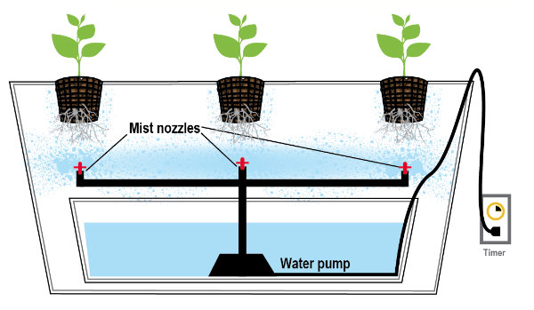
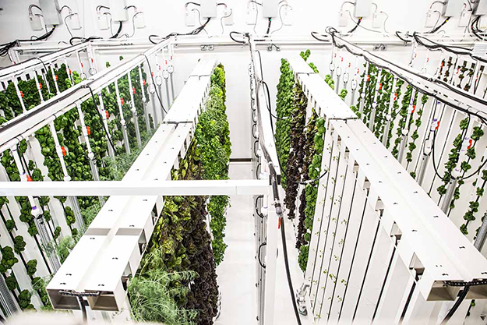
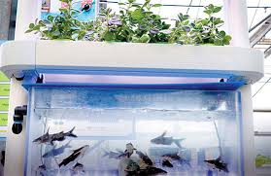
Hydroponics: Nutrient solution data is key
Notes:
Saves Space
Water Conservation.
Fewer Chemicals.
Faster Growth.
Nutrient Control.
Grow Indoors.
Healthier Plants.

Slide 5
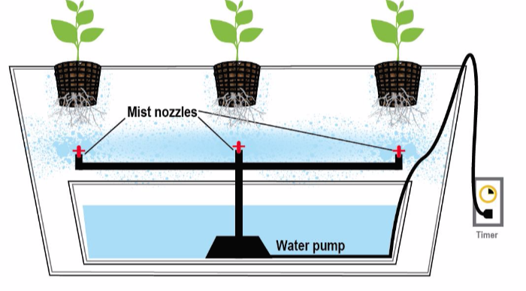
How Hydroponics works?
Cultivation Field & Port
Sponge
Nutrient solution
Notes:
Hydroponic cultivation has a structure to supply water to crops using the nutrient solution in a tank.
The nutrient solution is pulled up by a hose using a water pump, and the water supplied through the hose is supplied to the crops in various forms.
The water supplied to the crop is returned to the tank and has a cyclical structure.

Slide 6
Why Hydroponics?
Saves Space
Water Conservation.
Fewer Chemicals.
Faster Growth.
Nutrient Control.
Grow Indoors.
Healthier Plants.
Notes:
Saves Space
공간활용성, 성장성 높음 (식물 공장) – 많은 데이터의 측정이 토지보다 쉽고 실제로 식물공장에서 하이드로 포닉스로 생산을 한다. 또한 양액을 이용하여 직접적으로 영양을 공급하기에 토지보다 성장속도가 빠르다.
토지의 경우는 가로 면적이 넓어지기에 센서로 측정을 하기위해 드론을 비행시켜 순찰시키거나 센서를 일정한 간격마다 설치할 필요가있다. 하지만 수경재배는 수직적 공간의 활용이 가능하며 물의 순환을 직접적으로 제어하고 측정할수있어
측정이 용의하다.
Space utilization, high growth potential (plant factory)-It is easier to measure a lot of data than land and actually produces hydrophonics in plant factories. In addition, since nutrients are used to directly supply nutrition, the growth rate is faster than that of land.
In the case of Soil cultivation, since the horizontal area becomes wider, it is necessary to fly drones to patrol or install sensors at regular intervals to measure with sensors. However, hydroponics can utilize vertical space and directly control and measure water circulation.
Water Conservation.
Fewer Chemicals.
Faster Growth.
Nutrient Control.
양액을 이용한 재배 – 양액을 이용하여 식물이 자라기에 인공적으로 성분과 환경을 조절하는게 토지재배에 비해 가능하다. 따라서 최적의 시스템의 설계가 가능할 것 이라 예측되어 가이드 제시가 가능할 것이라 판단된다.
Grow Indoors.
설치 난이도는 높지만 조건은 적음 – 설치는 쉽지 않지만 한번 설치 후 재사용성이 높다. 또한 가정 집같은 공간에서도 설치가 가능하고 사이즈 또한 자유롭다. 토지재배는 재사용을 위해서 많은 노동이 필요하지만
Healthier Plants.
수경재배는 간단히 다시 사용이 가능하다. 또한 시중의 키트를 구입한다면 누구나 집에서 할 수 있으며 다양한 식물을 같은 시스템으로 기르는 것이 가능하다. 만약 센서와 자동화 도구를 설치했다면
동일하게 사용이 가능하다.
자동화에 적합하고 노동력이 적게 요구됨 –스마트 시티화가 되며 농업도 자동화가 되가는 대 그에 관한기술로 적합하며 토지재배에 비해 자동화 비용도 비교적 저렴하다. 토지의 경우는 수평적 공간을 자동화 시키기 위해 많은 자원이 들어가지만 해당 기기는 일반적으로 물의 흐름만 제어하면 된다는 장점이 있다.
물의 흐름을 수직적으로 이용한다면 보다 더 효울적으로 자동화가 가능하다.

Slide 7
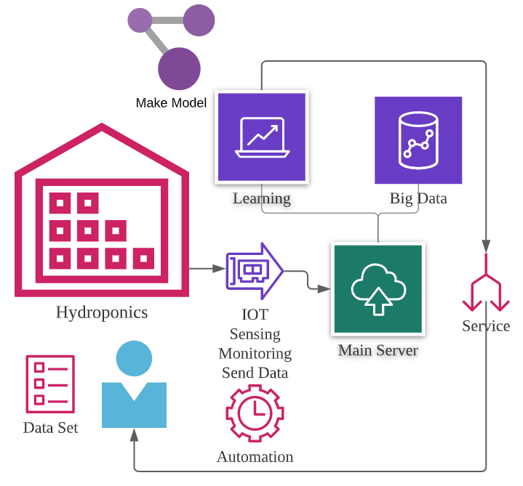
What is Dataponics?
Notes:
Smart Hydroponic : 양액재배의 스마트화로써 관련된 데이터를 축적하고 모니터링하고 예측모델을 만든다.
데이터 포닉스는 수경재배의 시스템에서 발생하는 수많은 데이터들을 이용하여 더 나은 수경재배를 하는것이 목적이다. 우선 수경재배에서 발생하는 양액의 비율, 식물의 수 등 수많은 데이터들이 존재하는대
해당 데이터들을 측정하고 저장하여 모니터링하고 학습시켜 예측 모델을 만드는 것이다. 변수들의 관계와 결과 등을 예측하고 진행되고 있는 수경재배의 데이터들을 비교 분석 예측하는 것이 목적이다.
전체적인 구조는 아래와 같다.
Sensing Data : Hydroponics에는 양액, 물, 주변온도, 습도, 빛 등 식물에 영향을 끼칠만한 여러가지 환경 변수들이 존재한다. 해당 데이터들을 측정하는 시스템을 추가한다.
Data Monitoring : 측정된 데이터들을 받아서 보기 좋게 또는 목적에 따라 가시화 하는 시스템을 설계한다. 결과를 비교하고 식물의 상태와 비료의 상태, 추가적으로 자동화 등에 이용한다.
Main Server: 측정된 데이터들을 모아서 학습시켜 다양한 예측모델과 관계들을 찾는다. 하나의 서버에 여러 유저의 데이터 셋을 모아서 데이터의 수를 빠르게 늘리고 모델을 이용하여 유저에게 예측 서비스 등을 제공한다.

Slide 8
Why Dataponics?
Smart Hydroponic
Main Server
Data Monitoring
Sensing Data
Notes:
Smart Hydroponic : 양액재배의 스마트화로써 관련된 데이터를 축적하고 모니터링하고 예측모델을 만든다.
데이터 포닉스는 수경재배의 시스템에서 발생하는 수많은 데이터들을 이용하여 더 나은 수경재배를 하는것이 목적이다. 우선 수경재배에서 발생하는 양액의 비율, 식물의 수 등 수많은 데이터들이 존재하는대
해당 데이터들을 측정하고 저장하여 모니터링하고 학습시켜 예측 모델을 만드는 것이다. 변수들의 관계와 결과 등을 예측하고 진행되고 있는 수경재배의 데이터들을 비교 분석 예측하는 것이 목적이다.
전체적인 구조는 아래와 같다.
Sensing Data : Hydroponics에는 양액, 물, 주변온도, 습도, 빛 등 식물에 영향을 끼칠만한 여러가지 환경 변수들이 존재한다. 해당 데이터들을 측정하는 시스템을 추가한다.
Data Monitoring : 측정된 데이터들을 받아서 보기 좋게 또는 목적에 따라 가시화 하는 시스템을 설계한다. 결과를 비교하고 식물의 상태와 비료의 상태, 추가적으로 자동화 등에 이용한다.
Main Server: 측정된 데이터들을 모아서 학습시켜 다양한 예측모델과 관계들을 찾는다. 하나의 서버에 여러 유저의 데이터 셋을 모아서 데이터의 수를 빠르게 늘리고 모델을 이용하여 유저에게 예측 서비스 등을 제공한다.

Slide 9
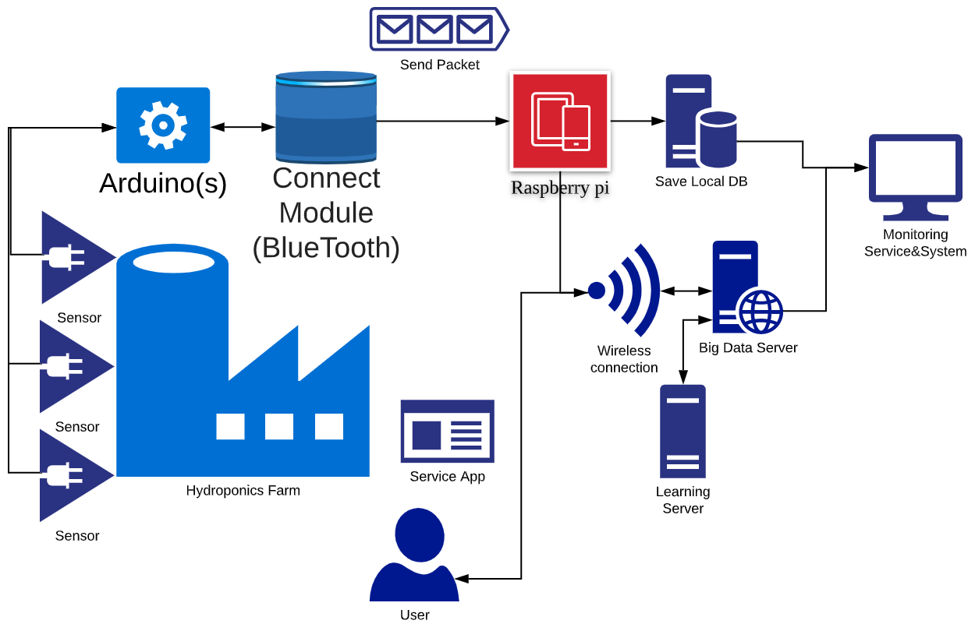
What is Dataponics?
Notes:
Why novice farmers fail on farming? They are young! But they don’t have experiences.
The crop is nourished by water with other nutrients.
But we think that data will grow plants more than any other nutrients.

Slide 10
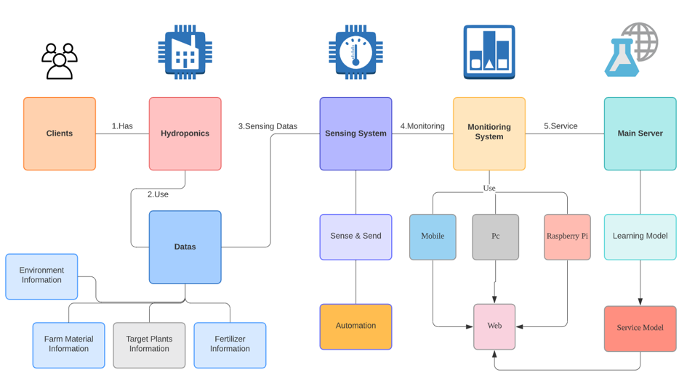
Dataponics System
Notes:
1. Hydroponics
2. Data
3. Sensing System
4. Monitoring System
5. Main Server
6. Market System(after)

Slide 11
Data: Why a factory is possible?
Nutrient solution-temperature
Temperature Humidity
Light-delivery time
Production (weight)
Production (size)
Number of plants used

Slide 12
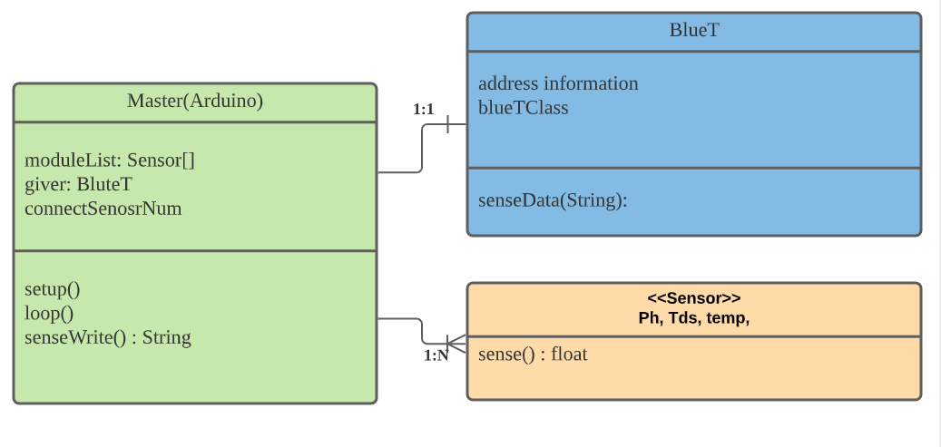
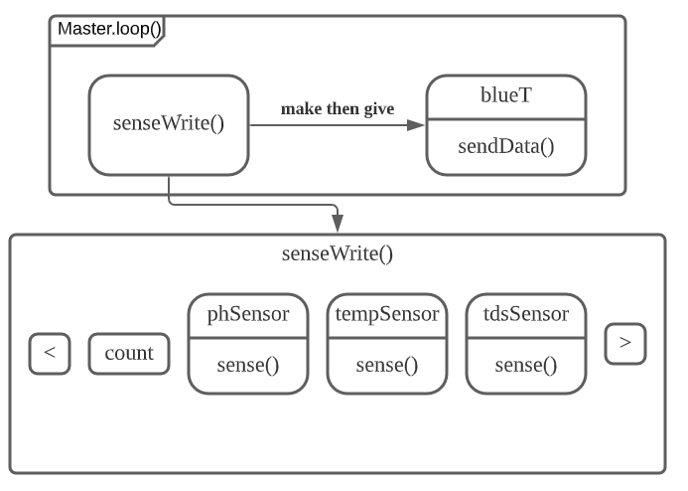
Sensing-System(Arduino)
Notes:
Sense & send – 값을 측정하여 보내는 역활
Modularization – 다양한 센서 쉽게 변경하기 위하여 모듈화 핵심적인 아두이노인 Master코드와 센싱 하는 값을 반환하는 Sensor
Opensource – 협업, 개선 기대, 모두가 쉽게 구매하여 해볼 수 있는 아두이노

Slide 13
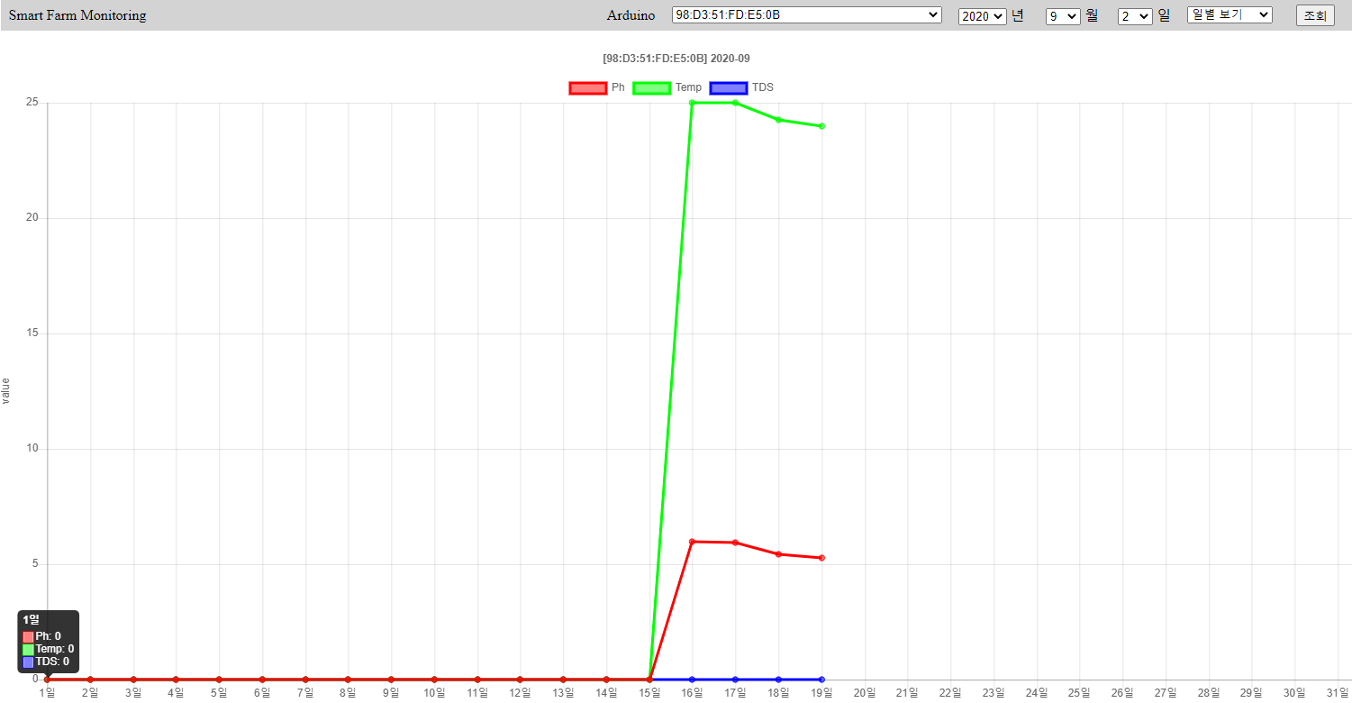
Monitoring-System (Raspberry Pi)
Receive & Print
Local DB & Internet
Service & Extends
Notes:
Receive & Print – 아두이노로부터 받은 데이터를 출력하는 시스템으로 핵심적으로 웹페이지를 생성하여 가시화 한다.
Local DB & Internet – 라즈베리파이는 인터넷을 지원 따라서 데이터를 메인 서버로 보낼 수 있다. 또한 데이터를 로컬에 임시적으로 저장한다.
Service & Extends - 인터넷을 통해 메인 서버에 서비스를 요청하여 웹페이지를 생성(또는 받기)하거나 모바일 앱을 통하여 볼 수 있도록 확장하는 역할.

Slide 14
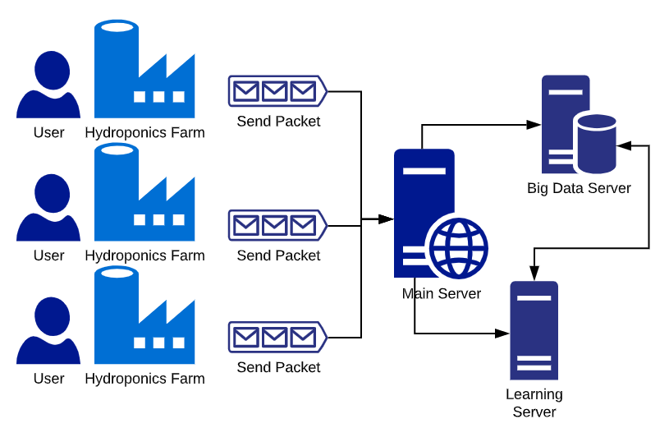
Main Server – (Server Pc & Pc)
Receive & Learning
Service & Print
Extends System(preparing)
Notes:
Receive & Learning– 클라이언트로 부터 받은 데이터를 쌓아서 학습시켜 모델을 생성한다.
Service & Print – 다양한 모델을 생성 후 여러 서비스를 개발하고, 웹사이트를 통해서 모니터링 서비스와 데이터를 제공한다.
Extends System – 추가적으로 중매 시스템을 고민중에 있음

Slide 15
Q & A

